Slide 1
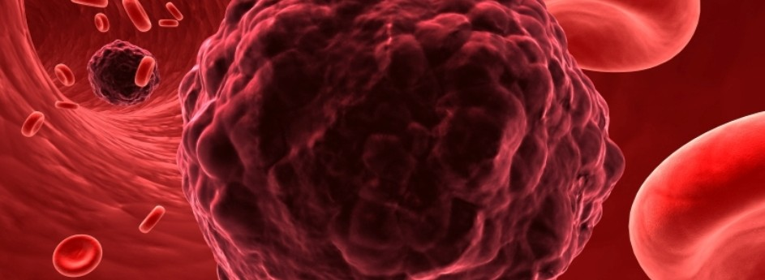
Patofyziologie Krve
Molekulární podstata patofyziologických procesů
Mgr. Petra Bořilová Linhartová

Slide 2
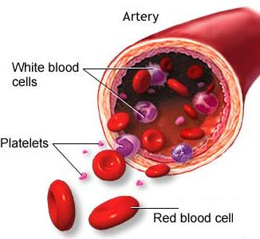
Fyziologie krve
Krev
zajišťuje komunikaci mezi všemi tkáněmi a orgány v organismu
reologické vlastnosti krve (hematokrit, viskozita, onkotický tlak, …)
tekutý stav – při narušení celistvosti rychlý přechod krve z tekutého do pevného stavu (srážení), a poté zpětné obnovení tekutosti (fibrinolýza)
neustálý kontakt s endotelem (celk. plocha ~ 1000 m²)
periferní krev (5 – 6 kg)
Krevní elementy
Ery - 4,5 x 10¹², životnost 120 dní
Tro - 3,0 x 10¹¹, životnost 4,5 dne
Leu - 6,0 x 10⁹, životnost 0,3 dne
- granulocyty a monocyty
Lymf - recirkulují mezí krví a lymfoidními tkáněmi

Slide 3
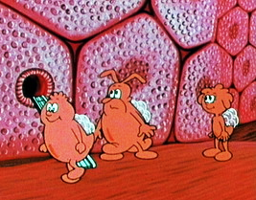
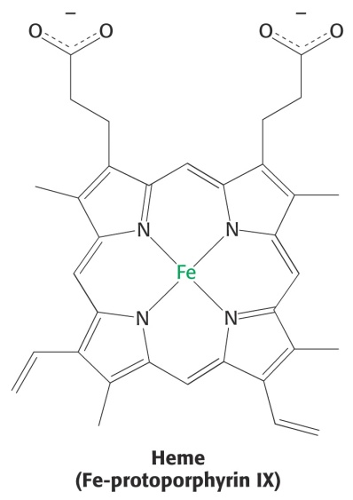
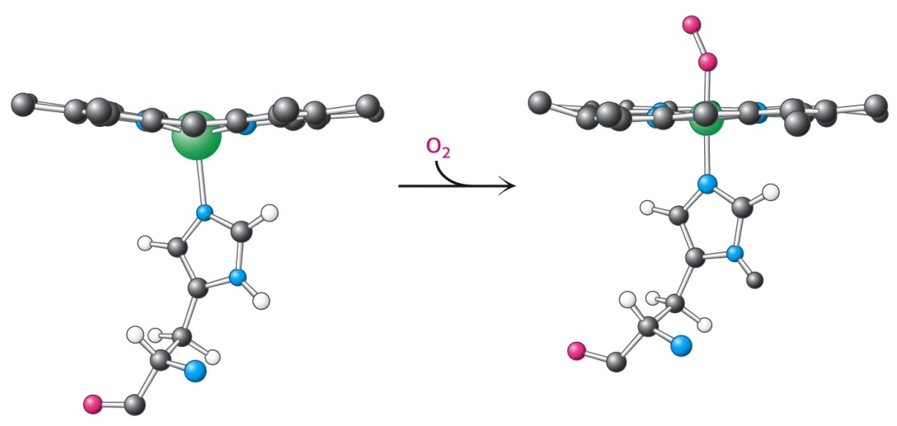
Fyziologie krve
Funkce krve
transport látek - volně nebo na nosičích (transportní molekuly - bílkoviny)
výměna vody a iontů
účast na imunitních reakcích – zánětová reakce a hojení ran (obsahuje specifické látky – hormony, růstové faktory, cytokiny a jejich inhibitory)
udržování acidobazické rovnováhy
transport O₂ a CO₂ (Hb v ery zvyšuje obsah O₂ v krvi 50x)

Slide 4

Fe
U dospělého člověka je 35 – 45 mg železa na kg tělesné váhy
60 – 70 % je v erytrocytech jako součást Hb
10 % v myoglobinu, cytochromu a v dalších enzymech obsahujících Fe
20 – 30 % tvoří zásobní Fe (feritin a hemosiderin v hepatocytech a makrofázích)
Příjem a skladování Fe
v potravě (maso, špenát…) Fe³⁺ - před absorpcí v duodenu redukováno na Fe²⁺
vstřebávání zvyšuje vit. C a kyselé pH v žaludku a snižuje káva, Ca ...
játra (hepatocyty) a retikuloendoteliální systém (RES)

Slide 5
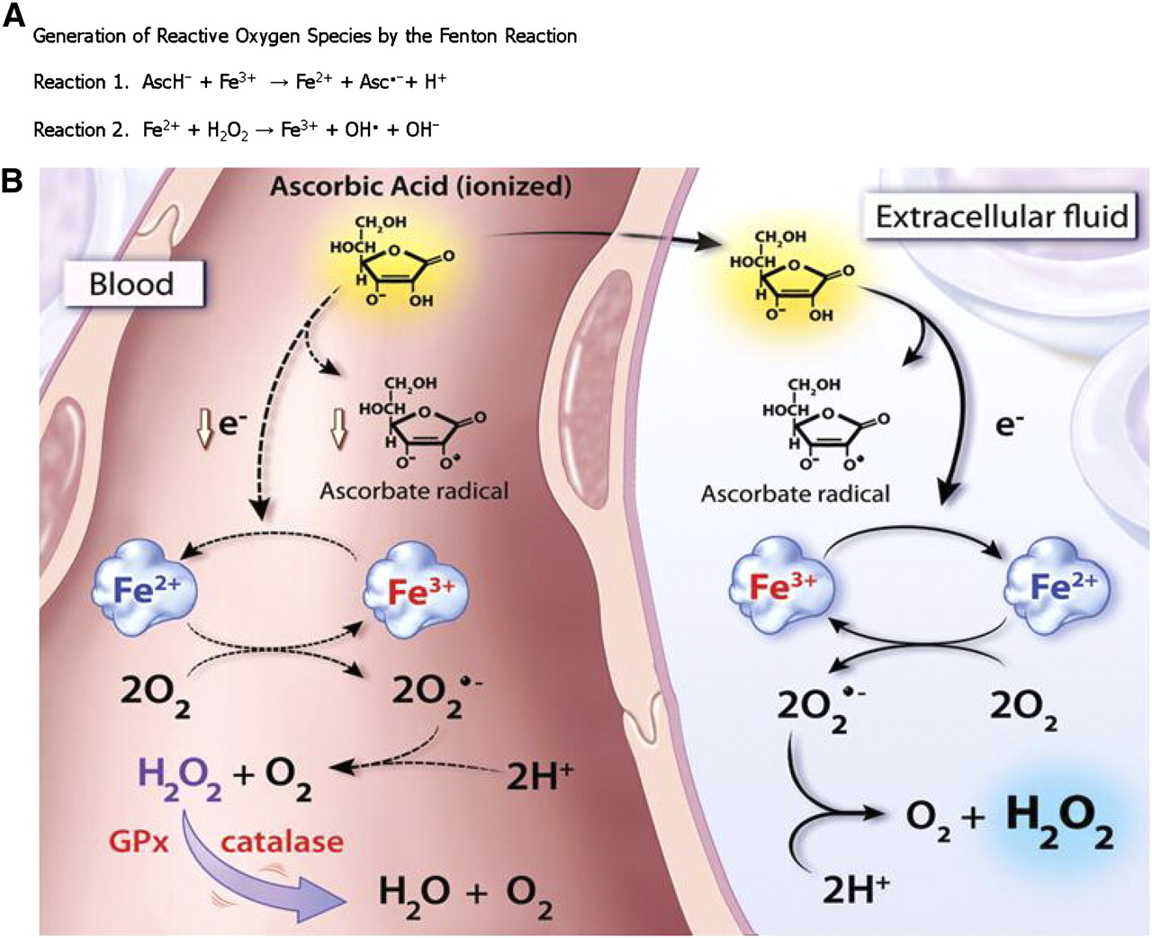
Fe
potenciálně nebezpečný prvek - je schopno katalyzovat vznik volných radikálů (Fentonova reakce), které poškozují buňky a jejich struktury

Slide 6
Fe
Výskyt Fe v organismu v komplexové formě (minimalizace negat. úč.):
s anionty organických kyselin
ve ferroproteinech (transferin)
ve skladové formě jako ferritin (případně hemosiderin) – při intravaskulární hemolýze se Hb váže na haptoglobin, volný hem potom na hemopexin

Slide 7
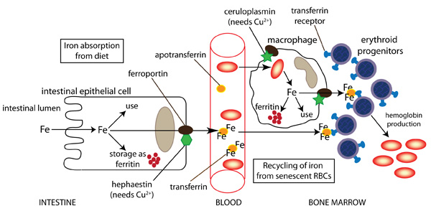
Fe
Metabolismus Fe

Slide 8
Fe
Fce Fe v organismu
enzymy katalyzující oxidoredukční reakce
katalázy (rozklad H₂O₂)
cytochrom p450 (detoxikace xenobiotik)
ribonukleotidreduktáza (tvorbu deoxynukleotidů pro syntézu DNA)
2. proteiny fungující jako přenašeče elektronů - při oxidativní fosforylaci
3. proteiny fungující jako přenašeče kyslíku

Slide 9
Fe
Hepcidin
peptid objevený v roce 2000 v lidské moči a 2001 v plasmě jako antimikrobiální peptid ("cidní"), místo tvorby (játra)
jde o klíčový regulátor metabolismu Fe
snižuje resorpci Fe ve střevě, čímž zabraňuje nadbytku Fe v organismu
naopak při nedostatku Fe množství hepcidinu klesá
zadržení (sekvestraci) Fe v střevních buňkách i v makrofágovém systému = pokles cFe v plasmě
hepcidin se váže na ferroportin, který je následně buňkou pohlcen a degradován

Slide 10
Fe
Hepcidin
hepcidin je rovněž reaktant akutní fáze, tzn. že reaguje na zánětlivé podněty, zejména některé cytokiny (IL-6)
při zánětech tak množství hepcidinu stoupá a následně dochází k snížení vstřebávání Fe
je pak snížena dostupnost Fe pro krvetvorbu, což spolu s ostatními zánětlivými cytokiny přispívá k anemii (tzv. anemii chronických chorob, angl. anemia of chronic disease, ACD)
nedostatečná tvorba hepcidinu je popsána u většiny forem hereditární hemochromatózy, onemocnění, při němž dochází v organismu k nadbytku Fe

Slide 11
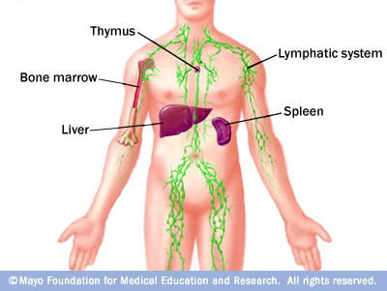
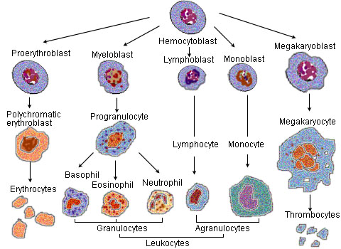
Fyziologie krve
Krvetvorné tkáň (2,5 kg)
kostní dřeň
lymfatická tkáň (lymf. uzliny a lymf. tkáň asociovaná s respiračním a GIT orgánovým systémem = MALT = mucosa-associated lymphatic tissue)
slezina
brzlík
Hematopoetické mikroprostředí = stroma krvetvorné tkáně, růstové a regulační faktory

Slide 12
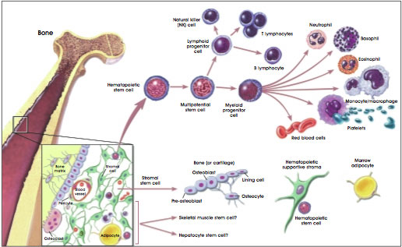
Fyziologie krve
Hematopoetické stroma
nezbytně nutné k normální produkci krevních b. (fibroblasty, adipocyty, makrofágy, T lymf)
tyto b. jsou zdrojem membránově vázaných nebo secernovaných růstových a regulačních faktorů krvetvorné tkáně
z mezenchymové kmenové b. vznikají adipocyty a fibroblasty (ale i chondrocyty, osteoblasty, sval. b. a endotelie)
vysoká odolnost vůči některým noxám (ionizující záření, cytostatika) – regenerace po léčbě

Slide 13
Fyziologie krve
Vlastní krvetvorná tkáň
hematopoetické kmenová b.
jsou pluripotentní (diferenciace do všech řad) + sebeobnova !!! (vytváření svých vlastních kopií)
nejasný fenotyp – antigenní klasifikace CD34⁺
ve dřeni < 0,01 %
progenitorové (determinované) kmenové b.
nemají schopnost dlouhodobé sebeobnovy
nejasný fenotyp – klasifikace podle schopnosti tvořit kolonie (CFU-E, CFU-M, CFU-G, CFU-Meg, …)
prekurzory krevních bb.
jasný fenotyp (morfologie, histochemie, i dle antigenních znaků)
ve dřeni ~ 90 % (proerytroblast, myeloblast, promonocyt, megakaryoblast)
zralé elementy

Slide 14
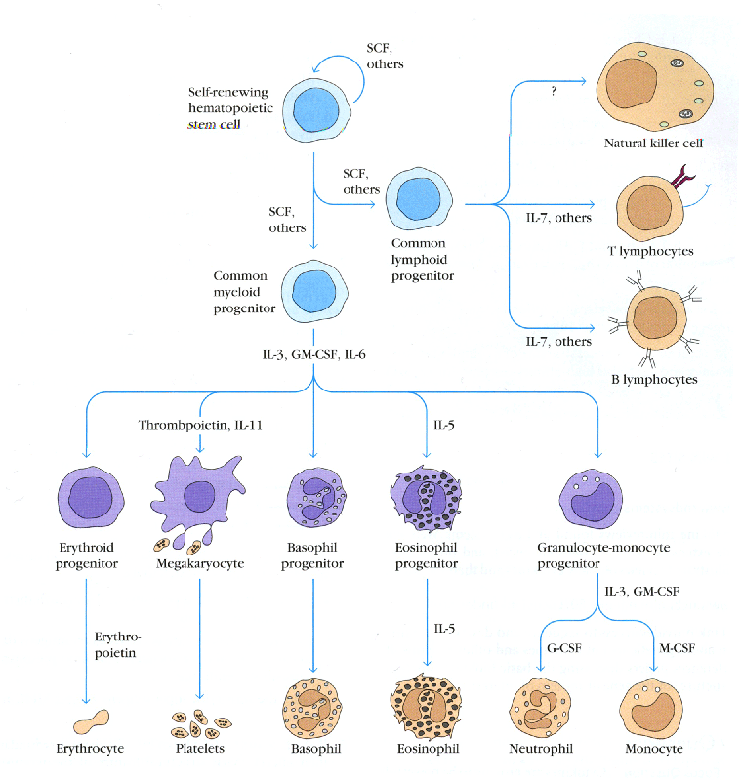
Fyziologie krve
Vlastní krvetvorná tkáň
hematopoetické kmenová b.
progenitorové
prekurzory krevních bb.
zralé elementy

Slide 15
Fyziologie krve
Regulace krvetvorby
parakrinní (i juxtakrinní = kontaktní), autokrinní působení - hematopoetické růstové faktory – CSFs (kolonie stimulující faktory), a cytokiny (interleukiny, chemokiny…)
SCF (stem cell factor) řídí proliferaci
endokrinní působení – erytropoetin (ledviny) a trombopoetin (játra)
Normální krvetvorba je polyklonální! = v určitém stádiu embryogeneze vznikne paralelně několik krvetvorných kmenových b., od kt. se celý život odvíjí krvetvorba

Slide 16
Patofyziologie krve a krvetvorné tkáně
Hematologie
klinický obor, kt. se zabývá nemocemi b. části krve a poruchami fce krvetvorných tkání, ale také v plazmě přítomnými prokoagualačními a antikoagulačními faktory
Příznaky poruch krve a krvetvorné tkáně
krvácivé projevy (méně tromboembolie), časté infekce, zvýšené teploty, únava, bledost kůže a sliznic, námahová dušnost
potvrzení poruchy až laboratorním vyšetřením
Laboratorní vyšetření
Krevní obraz
Základní biochemie – ionty, urea, kreatinin, kys. močová, bilirubin, ALT, AST, ALP, CK, sedimentace …
ELFO bílkovin, koagulace, diabetologie, lipidologie, osteologie, speciální hematologie (Fe, vit B₁₂ …), acidobazická rovnováha a krevní plyny, endokrinologie

Slide 17
Krevní obraz
Hemoglobin (HB) | muži: 134-175 g/l ženy: 120-165 g/l
Hematokrit (HT) = Poměr masy červených krvinek oproti zbytku krevního objemu | muži: 0,40-0,54 ženy: 0,35-0,45
Erytrocyty (RBC) | muži: 4,0-5,3 × 10¹²/l ženy: 3,8-5,2 × 10¹²/l
Střední objem erytrocytů (MCV) | 80-95 fl
Střední hmotnost erytrocytů (MCH) | 27-32 pg
Střední koncentrace Hb v erytrocytech (MCHC) | 320-370 g/l erytrocytů
Distribuční křivka erytrocytů (RDW) | 11,6-15,2 %
Trombocyty (PLT) | 140-440 × 10⁹/l
Střední objem destičky (MPV) | 7,8-11,0 fl
Distribuční křivka destiček (PDW) | 15,5-17,1 %
Leukocyty (WBC) | 3,8-10,0 × 10⁹/l
Diferenciální rozpočet leukocytů
Segmenty neutrofilní | 50-75 %
Tyče | 1-5 %
Eozinofily | 1-5 %
Bazofily | do 1 %
Lymfocyty | 15-40 %
Monocyty | 3-10 %

Slide 18
Patofyziologie krve a krvetvorné tkáně
Změny vlastností a složení krve – poruchy reologických vlastností krve a změny v počtu krevních b.
Myeloproliferační a lymfoproliferační syndromy a onemocnění
Aplastické syndromy
Anémie a polycytémie
Leukopenie, leukocytóza a poruchy fce granulocytů
Patofyziologie sleziny
Patofyziologické aspekty transfúze krve a krevních derivátů
Patofyziologické aspekty transplantace kostní dřeně
Poruchy srážení krve – krvácivé stavy a hyperkoagulační stavy (trombofilie)
poruchy červené krevní řady (+/-)
poruchy bílé krevní řady (+/-)

Slide 19
Změny vlastností a složení krve
celkový V krve (ku vnitřnímu V cirkulačního aparátu) – normovolémie, hypovolémie nebo hypervolémie
Poruchy reologických vlastností krve
příčinou jsou změny hematokritu při polycytémii a anémii
polycytémie → hyperviskózní syndrom (zvýšení hematokritu → nelineární zvýšení viskozity krve → zpomalení proudění krve)
u anémie je snížená viskozita krve
změněné vlastnosti ery, aktivace granulocytů, monocytů a endotelu cytokiny → změny v schopnosti krve proudit cévami o malém průměru (např. u srpkovité anémie – lokální ischemie)

Slide 20
Změny vlastností a složení krve
Poruchy změny v počtu krevních b.
nerovnováha mezi zánikem (hemolýza, krvácení, migrace do tkání) a produkcí krevních b.
(–) anémie, leukopenie, neutropenie, lymfopenie, trombopenie, pancytopenie (všechny elementy)
(+) polycytémie, leukocytóza (neutro-, bazo- a eozinofilie) a ve specif. případech leukémie, lymfocytóza, trombocytémie

Slide 21
Myeloproliferační a lymfoproliferační syndromy a onemocnění
nádorová onemocnění krvetvorné tkáně v její části:
myeloidní (granulocytopoeza, monocytopoeza, erytropoeza a tvorba trombocytů)
lymfoidní (T-, B- a NK-buňky a plazmocyty)
často jde o vznik a expanzi patologického klonu buněk v krvetvorné tkáni = patologická monoklonální hematopoeza

Slide 22
Myeloproliferační a lymfoproliferační syndromy a onemocnění
Etiologie
genomové poruchy (somatické mutace) – „nádorová kmenová buňka“
patologický klon kvantitativně expanduje proti klonům normálním , a také potlačuje produkci krevních b. z klonů normálních
remise = úplné uzdravení
reziduální (zbytková nemoc) – detekce spec. genotypu (PCR, FISH, stan. karyotypu) nebo fenotypu (pomocí monoklonálních protilátek a průtokové cytometrie)
relaps
Projev
únava, opakované a déletrvající subfebrilní a febrilní stavy, častější infekční onemocnění, anémie, krvácivé projevy, hubnutí a kachektizace

Slide 23
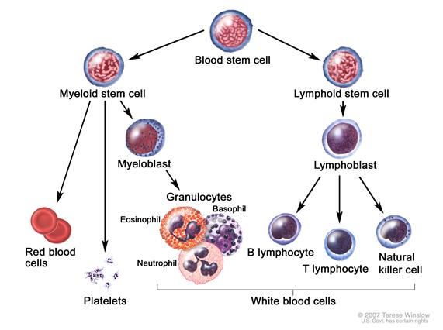
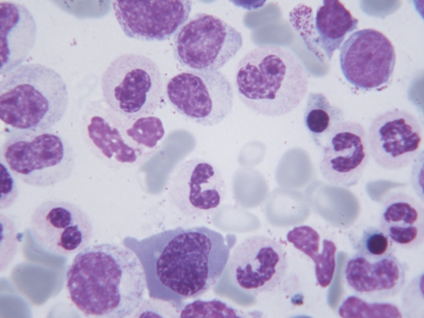
Myeloproliferační syndromy a onemocnění
hromadění některých b. myeloidní řady
b. s vyšší proliferační aktivitou, vyšší odolnost
vůči apoptóze, nižší adhezivitou ke stromatu
krvetvorné tkáně, nedokonalé funkční vyzrávání
Myelodysplastický syndrom (MDS)
kostní dřeň není aplastická, obsahuje dostatek jaderných b.
„dysplastické formy“ prekurzorů krevních b. v kostní dřeni
periferní pancytopenie = snížené počty krevních elementů
neefektivní hematopoeza
není známá specifická změna genomu (nejednotná molekulární podstata)
faktory zvyšující výskyt MDS: Downův syndrom, Fanconiho anémie x léčba cytostatiky (s alkylačním účinkem nebo inhibice topoizomerázy II), ionizační záření, zvýšená expozice benzenu

Slide 24
Myeloproliferační syndromy a onemocnění
Myeloidní leukémie akutní (AML)
přítomnost atypických nezralých forem myeloidních b., patologických blastů v kostní dřeni i v kosti
patologická monoklonální hematopoeza (genomové poruchy)
leukemický klon – nízké fční vyzrávání
zvýšení počtu leu, nebo přítomny patologické leukemické blasty (aleukemické forma AML)
FAB klasifikace AML – 8 typů
projev: potlačení erytropoézy, zvýšená citlivost k infekcím, trombocytopenie
predispozice: syndrom familiární monosomie 7. chrom., Downův syndrom, Fanconiho anémie…
„ztráta heterozygotnosti“ (LOH) – mutace jen v 1 alele → patolog. fenotyp
mutace v transkripčních faktorech významných pro diferenciaci nebo součást proteinových komplexů účastnících se při přeprogramování genomu potřebného pro b. diferenciaci a fční maturaci

Slide 25
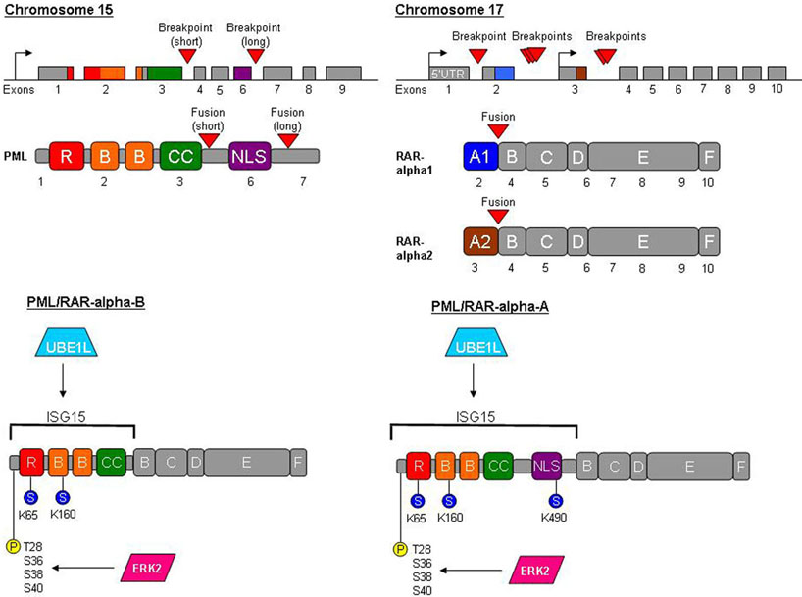
Myeloproliferační syndromy a onemocnění
Akutní promyelocytová leukémie
translokace genu PML (ProMyelotic Leukemia) z 15. chrom. na 17., kde je spojen s genem receptoru RARα (Retinoic Acid Receptor)

Slide 26
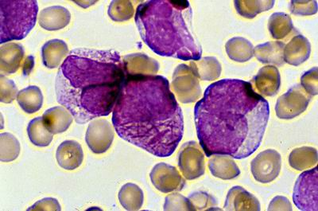
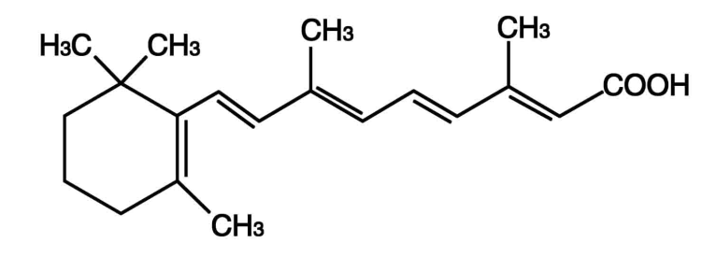
Myeloproliferační syndromy a onemocnění
Akutní promyelocytová leukémie
RARα – po vazbě svého ligandu ATRA (all-trans retinová kys.) se váže ke specifické sekvenci na DNA a společně s komplexem proteinů umožňuje expresi genů důležitých pro diferenciaci a maturaci granulocytů
exprese fúzního genu PML/RARα řízena promotorem PML
porucha maturace myelocytů, hromadí se promyelocyty
c ATRA (obnova fce PML/RARα v granulocytové maturaci
časem nastává rezistence…relaps

Slide 27
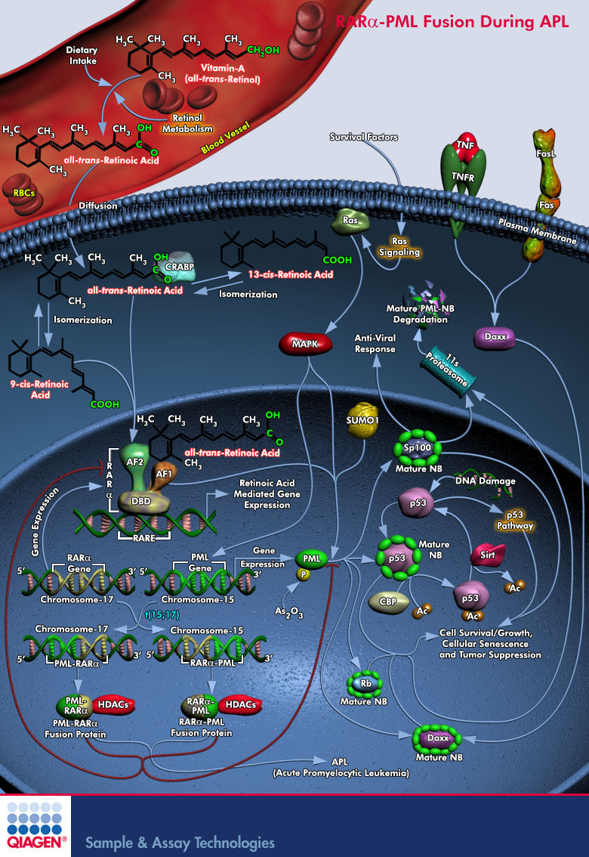

Slide 28
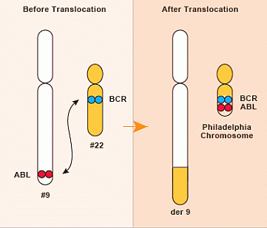
Myeloproliferační syndromy a onemocnění
Myeloidní leukémie chronická (CML)
15 – 20 % leukemických onemocnění
vyšší stupeň fčního vyzrávání myeloidních b. ve fční granulocyty
počet granulocytů v krvi (někdy až leukostáza, místní tkáňové ischemie)
splenomegalie = infiltrace sleziny patologickým klonem b.
z 95 % případů – chromozomální reciproká translokace mezi dlouhými raménky 9. a 22. chrom. = Ph chromozom

Slide 29
Myeloproliferační syndromy a onemocnění
Myeloidní leukémie chronická (CML) – Philadelphský chromozom
tzv. poziční efekt
spojí se proonkogen c-ABL a gen BCR (má silný promotor) … vzniká aktivní onkogen
U CML je gen ABL/BCR exprimován jako cytoplazmatický protein p210, ten asociuje s cytoskeletárním aktinem
p210 má silnou tyrozin-kinázovou aktivitu → fosforylace více než 50 proteinů → fenotyp. změny b.:
proliferační aktivity (mitogenní úč.)
adhezivity ke stromatu krvetv. tkáně
rezistence k apoptóze
nestabilita genomu

Slide 30
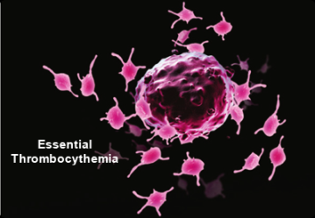
Myeloproliferační syndromy a onemocnění
Polycythaemia vera rubra viz Anémie
Esenciální (primární) trombocytémie
počet tro díky patologické monoklonální krvetvotbě
počet megakaryoblastů a megakaryocytů v kostní dřeni
projev: trombózy, krvácivé stavy z poruchy fce tro
Primární myelofibróza
etiologie neznámá, léčba transplantací kostní dřeně → asi primární porucha kmenové b.
patogeneze – postupný zánik krvetvorby v kostní dřeni a současná aktivace ve slezině atd. = extramedulární hematopoeza → uvolnění mála erytroblastů, myelocytů a promyelocytů do cirkulace, kt. tam běžně nejsou
Systémová mastocytóza
pomnožení žírných b., různé formy (leukemická…)
projevy - svědění, zčervenání kůže, hypotenze, poruchy v GIT, bolest hlavy…způsobené látkami z mastocytů např. histamin (zvyšuje žaludeční sekreci, proto vředové choroby)

Slide 31
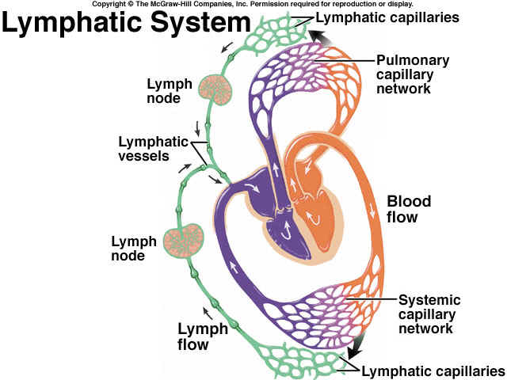
Lymfoproliferační syndromy a onemocnění
nádorová onemocnění lymfatické větve
etiologie - nejčastěji jde o přenos protonkogenu do oblasti kódující nějakou podjednotku receptoru T buněk (TCR) nebo Ig řetězec, zvýšení odolnosti lymf. b. proti apoptóze
2 formy:
diseminovaná = lymfatické leukémie (z B i T řady = ALL, CLL)
lokalizovaná = lymfomy (systémové onem. lymfatického systému)
Burkittův lymfom
např. translokace protonkogenu c-myc z chrom. 8. na 14., kt. kóduje těžký Ig řetězec
EBV

Slide 32
Lymfoproliferační syndromy a onemocnění
Hodgkinův lymfon
pravděpodobně onemoc. B buněk
Maligní non-hodgkinské lymfomy
odvozeny od B buněk
podobnost s ALL
infiltrace do kostní dřeně
Syndromy odvozené od plazmatických bb. (monoklonální gamapatie = nadměrná tvorba patologického Ig, tzv. M-komponenty = paraprotein)
mnohočetný myelom (plazmocytom)
Waldenströmova makroglobulinemie
primární amyloidóza
onemocnění těžkých řetězců

Slide 33
Aplastické syndromy
krvetvorná tkáň obsahuje málo prekurzorů krevních b. = je hypoplastická
následky primárního poškození krvetvorných kmenových b.
Aplastická anémie
Idiopatické a sekundární aplastické anémie
nedostatek erytroblastů, megakaryocytů a prekurzorů granulocytů, silně redukovány jsou CD34⁺ b.
sekundární – poškození krvetvorné tkáně vnějšími faktory, mají přechodný charakter
Čistá aplazie červené krevní řady
vrozená (Diamondův-Blackfanův syndrom – AD) a získaná (většinou idiopatická) forma
Fanconiho anémie
vrozená (AR) aplastická anémie s pancytopénií
defekt v klasteru proteinů zodpovědných za reparace DNA
Myeloftiza
náhrada kostní dřeně vazivovou tkání (např. při reakci na invazi nádorových b. do kostní dřeně, při osteoporóze, při infekci M. tuberculosis)

Slide 34
Anémie
snížená viskozita krve a hypoxie, zvýšený průtok tkáněmi
↓ množství hemoglobinu (tím i transportní kapacita krve pro kyslík !!!)
↓ hematokrit (megaloblastová anémie)
↓ počet ery v jednotkovém objemu krve (hypochromní anémie)
Anémický syndrom (soubor symptomů)
bledost kůže a sliznic
únava a pokles fyzické výkonnosti
dušnost, bolest hlavy
klidová tachykardie, palpitace
Adaptace na anémii
zvýš. erytropoéza a srdeční výdej
snížení afinity krve ke kyslíků
symptomatologie ale velmi záleží na rychlosti s jakou anémie vznikla

Slide 35
Anémie
Klasifikace anémií
morfologická
počet ery
velikost ery (normo-, mikro- a makrocytární)
abnormální tvar ery (např. sférocyty, eliptocyty, poikilocyty, …)
hemoglobinizace (normo- a hypochromní)
patogenická
snížená produkce
v důsledku poruchy krvetvorné tkáně (aplastické a., leukémie…)
nedostatek kofaktorů: Fe (sideropenická), B₁₂, folát, karence bílkovin
neefektivní erytropoeza - nedostatek nebo rezistence k erytropoetinu (zánět - RA, lidé bez ledvin…)
anémie chronických chorob
z
zvýšené ztráty
krvácení akut. i chron. (> 500 ml)
hemolytické
poruchy membrány ery, hemoglobinopatie, enzymopatie
toxické, autoimunitní (protilátky), infekční látky(malárie)

Slide 36
Anémie
Normocytární normochromní anémie
po akutním krvácení
aplastické anémie, leukemická infiltrace dřeně, zánět (RA), některé virové infekce – nízká produkce ery (nízký počet prekursorů v kostní dřeni, nízká koncentrace erytropoetinu)
některé hemolytické anémie, srpkovitá anémie, sférocytóza, mechanické hemolýza např. umělá chlopeň - snížení doby přežívání ery

Slide 37
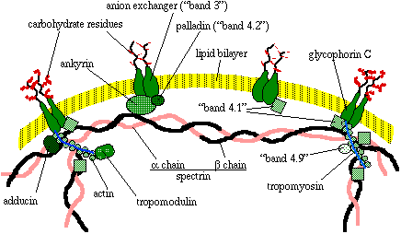
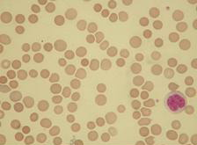
Anémie
Normocytární normochromní anémie
Hereditární sférocytóza
defekt cytoskeletu a b. membrány ery v důsledku mutace nebo chybění strukturního proteinu (ankyrin, spektrin…)
změna tvaru ery z bikonkávního na kulovitý – snižuje se deformabilita a schopnost opakovaného průchodu kapilárami
snazší hemolýza

Slide 38
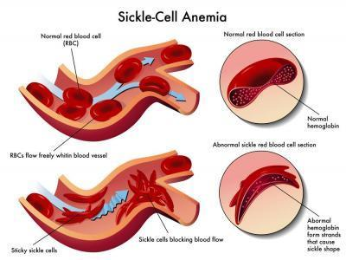
Anémie
Normocytární normochromní anémie
Srpkovitá anémie
missense mutace genu pro hemoglobin na 6. pozici v ß-řetězci Glu → Val (tvorba shluků Hb, a tím změna tvaru ery) → HbS (nedokonalý transport kyslíku v krvi)
hydrofóbní Val místo hydrofilní Glu → místo tetrameru řetízkové aglomeráty připomínající strukturu aktinu

Slide 39
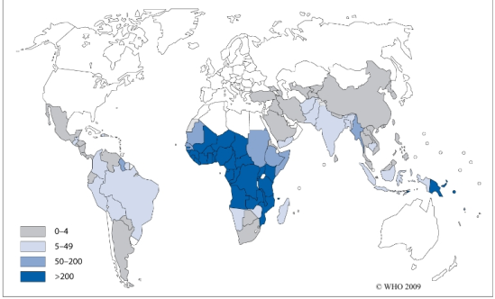
Anémie
Normocytární normochromní anémie
Srpkovitá anémie
AR - pro homozygoty s recesivní alelou je to fatální, heterozygoti dlouhodobě přežívají s příznaky anémie
výskyt vadné alely dobře koreluje s výskytem malárie
nositelé tohoto genu vykazují větší odolnost vůči parazitu
k tvorbě řetízků HbS a deformaci erytrocytů dochází především v kyselém prostředí. Plasmodii infikované erytrocyty vykazují vyšší produkci laktátu glykolýzou, a tak jsou častěji deformovány, následně rozpoznány jako vadné a zlikvidovány.

Slide 40
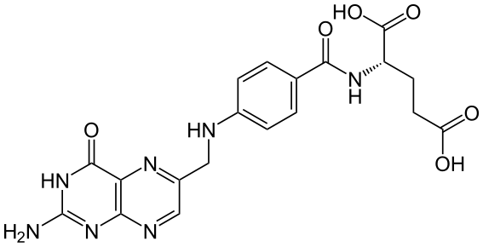
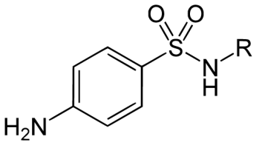
Anémie
Makrocytární anémie
větší průměrný objem ery (nad 95 fl = entitní V)
při hypotyreóze, chronickém jaterním selhání…
megablastové (deficit kys. listové a B₁₂ – poruchy b. dělení)
poruchy syntézy DNA a poruchy maturace jádra …erytroblast zadržen v syntetické fázi b. cyklu …pokračuje syntéza proteinů…větší buňky s vyšší koncentrací Hb
Kyselina listová (B₉, folacin)
koenzym, v zelenině
deficientní u alkoholiků (ne však pivařů)
zvýšená potřeba v růstu, těhotenství a při kojení, ale také při nádorovém bujení
někt. léky (inhibice DHL reduktázy)
diaminopyrimidin - trimetoprim
methotrexát – cytostatikum a imunosupresivum
Pozn. Sulfonamidy – bakteriostatika, kompetitivně inhibují syntézu kyseliny listové

Slide 41
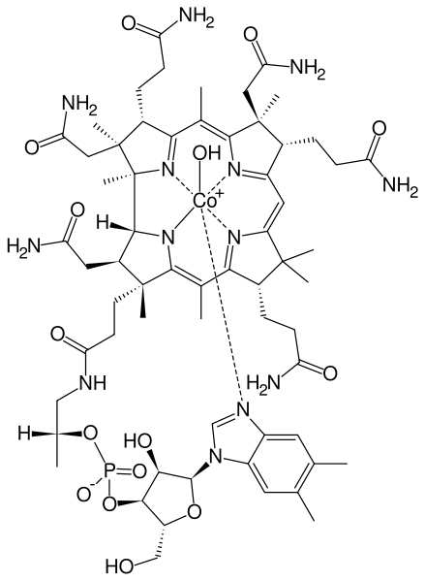

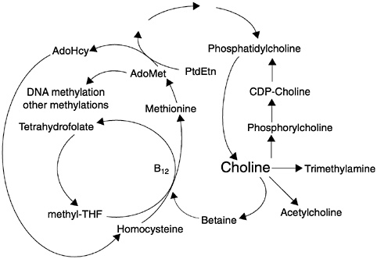
Anémie
Makrocytární anémie
Kobalamin - B₁₂
vitamín v mase a mléčných výrobcích
nedostatečný příjem nebo porucha resorpce v GITu – zánětlivé změny sliznice (Crohn, gastritidy), atrofie žaludeční sliznice – perniciózní anémie, chybění vnitřního faktoru nebo výskyt protilátek proti němu
i neurologické projevy (trvalé poškození!) – demyelinizace axonů (porucha přeměny homocysteinu na methionin, kt. je třeba pro syntézu cholinu…) a zánik míšních a mozkových neuronů
Po léčbě farmaky typu:
Cytostatika – analoga purinových (azatioprin) a pyrimidinových (5-fluouracil) bází
Antivirotika – analog pyrimidinové báze (zidovudin – HIV)

Slide 42
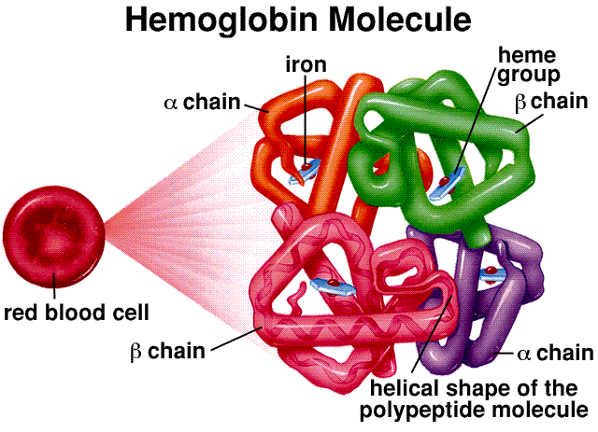
Anémie
Mikrocytární anémie
průměrný objem ery pod 80 fl
normo a hypochromní (nedostatek Fe, β thalassemia major, vit. B₆, otrava Pb…)
abnormality v produkci Hb (struktura/množství) - talasémie
vazby Fe v makrofázích při chron. zánětech a nádorech
nedostatek Fe v důsledku chronického krvácení (nejč. do GIT, menstruace, gravidita, dárci krve…)
40-60 ml ztráta krve za 1 menstruační cyklus …fyziologicky vyšší resorpce Fe ze stravy (z 10 na 20-25 %)
ztráty vyšší než 70-80 ml nutno hradit zvýšeným příjmem
Talasémie
vrozená porucha syntézy globinových řetězců (α nebo β)
β⁰ thalasemie – chybí β-globinové řetězce a nadbytek α- globinových řetězců poškozuje ery vazbou k b. membráně – hemolytická anémie
ery mají malý objem a jsou hypochromní
léčba: transfúze – hromadění Fe

Slide 43
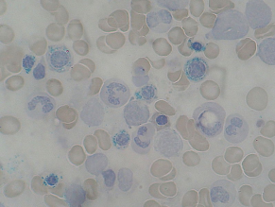
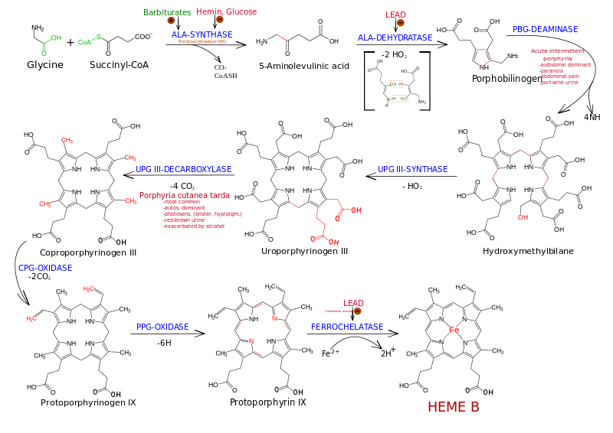
Anémie
Microcytární anémie
Sideroblastová anémie
prekurzory ery s nahromaděním Fe v mitochondriích
inhibice syntézy hemu - při otravě Pb, nedostatek pyridoxinu, izoniazid (inhibice p450)

Slide 44

Anémie
Microcytární hypochromní anémie
Sideropenie
nedostatek Fe
eryblasty zrají déle, déle v kostní dřeni – prochází větším počtem mitotických dělení
v ery zvýšená c protoporfyrinu a Zn-protoporfyrinu
Poruchy metabolismu ery
MTB zralého ery (souvisí s anaer. mtb glu):
Produkce ATP anaerobní glykolýzou a udržování činnosti Na⁺/K⁺ -ATPázy
Produkce redukované formy glutationu (antioxidant)
Redukce Fe³⁺ nethemoglobinu ba Fe²⁺ Hb
Zdroj 2,3-difosfoglycerátu
1. Mutace pyruvát-kinázy
nedostatek enzymu → ery má nedostatek ATP → zvýšená ztráta K⁺ z ery
AR – nesférocytová hemolytická anémie
2. Mutace v G-6PD
GR
hemolýza ery po ox. stresu (Vicia fava, antimalarika, sulfonamidy…)
ve slezině - Heinzova tělíska odstraňována makrofágy z ery „okousané b.“
chronická x záchvatovitá (autolimitující průběh)

Slide 45
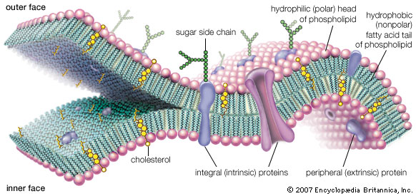
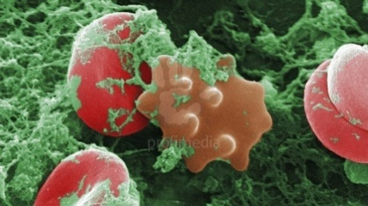
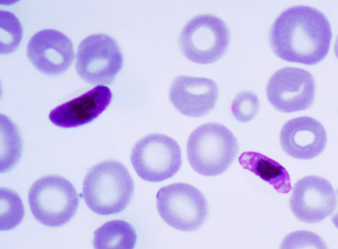
Anémie
Hemolytické anémie - extrakorpuskulární
1. Způsobené mechanickým poškozováním ery
deformace průsvitu arteriol a kapilár vlákny fibrinu a agregáty tro
2. Poškození ery toxiny nebo parazity
Bakteriální toxiny – obsahující fosfolipázu, hadí a pavoučí toxiny
Plynatá sněť (sepse Clostridium Welchii)
Jaterní cirhóza
pato forma LPP s nízkou denzitou (LDL), kt. má vysoký obsah neesterifikovaného CHL
v membr. ery více CHL a méně PL → snížení fluidity mebr. - „trnité b.“
Malárie
merozoity od Plasmodium využívají Hb a jiné proteiny pro svou výživu, mění se membrána ery – cytoadherence a rozetování ery → obliterace mikrocirkulce → neurologické poruchy, ischémie myokardu

Slide 46
Anémie
Hemolytické anémie - extrakorpuskulární
3. Poškození ery protilátkami a komplementem
ery s navázanými protilátkami (IgG, IgM, složky komplementu C3b a C4b) jsou zvýšeně zadržovány ve slezině → destrukce ery makrofágy
protilátky proti vlastním antigenům ery = autoprotilátky
příčina: např. změna Rh-proteinu (lék α-metyldopa) nebo vazbou haptenu (penicilin) na glykoprotein membr. ery
tepelné (IgG) a chladové (IgM, způsobují akrocyanózu) protilátky

Slide 47
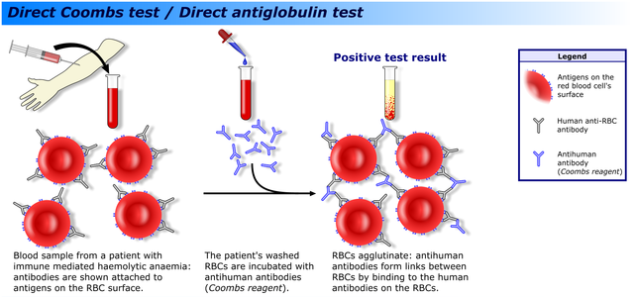
Anémie
Coombsův test = zjištění přítomnosti lidských Ig na ery membráně pomocí protilátek

Slide 48
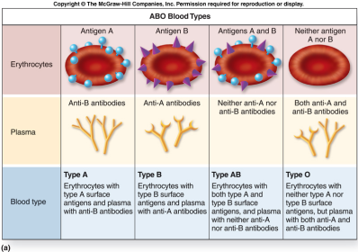
Anémie
Hemolytické anémie - extrakorpuskulární
4. Poškození ery protilátkami proti ery antigenům krevních skupin
akutní hemolytická reakce při inkompatibilitě izoaglutininů a antigenů ze systému AB0 (krev příjemce obsahuje izoaglutininy proti ery dárce)
Fetální erytroblastóza
nitroděložní poškození plodu protilátkami matky
hemolýza Rh⁺ plodu, kt. se vyvíjí v těle matky Rh⁻, kt. již dříve donosila dítě Rh⁺ a vytvořila si protilátky proti ery antigenu
matce ihned po porodu (potratu) podat již hotové protilátky proti Rh⁺ ery plodu tzv. anti-D imunoglobulin
Novorozenecká žloutenka
hemolýza ery po narození
fetální Hb
fototerapie, transfuze

Slide 49
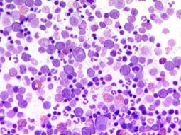
Polycetémie
zmnožení ery v krvi
zvýšení viskozity krve (i objemu krve), může zhoršit krevní oběh – krvácení a trombózy
někdy cyanóza
hypoxie, chronická otrava CO …
Polycythaemia vera
porucha krvetvorné tkáně, chronické myeloproliferativní onemocnění
tvorbou ery, ale též některých leu a tro v kostní dřeni a jejich zmnožením v krvi
hladina erytropoetinu je na rozdíl od sekundární polycytemie nízká
vzhled nemocných s výraznou pletorou, cyanotické zbarvení
dlouhodobě může vyústit v leukemie nebo ve fibrózy kostní dřeně
Polyglobulie
důsledek vyšší hladiny erytropoetinu
primární: hypoxie (výšky, kuřáci, plicní a srdeční onemocnění), dehydratace
sekundární: nádory ledvin
zhoršuje průtok krve drobnými cévami a projevuje se častějším namodralým zbarvením kůže a sliznic cyanózou

Slide 50
Leukopenie, leukocytóza a poruchy fce granulocytů
Leukopenie
neutropenie (snížená produkce/zvýšený zánik) – ohrožení těžkými bakteriálními infekcemi
lymfopenie – AIDS
pancytopenie (centrální X perfierní při hypersplenismu při portální HT)
Leukocytóza
zánět
stres (kortikoidy působí „odloučení“ neutrofilů z céní stěny)
Leukemoidní reakce
zvýšený počet leu v krvi („méně zralé“)
intenzivní stimulace granulocytopoezy růstovými faktory (není nádorovým onemocněním jako je leukémie)

Slide 51
Leukopenie, leukocytóza a poruchy fce granulocytů
Granulocytopenie
snížení tvorby (cytostatika, nedostatk B₁₂ a kys. listové …), změna distribuce (hypersplenismus, zánět, infekce), zvýšený zánik (autoimunitní neutropenie)
Granulocytóza
uvolnění gra přichycených k endoteliím v plicních cirkulacích a ve slezině (působením adrenalinu)
vyplavení gra u kostní dřeně do krve (glukokortikoidy nebo G-CSF)
zvýšená produkce v kostní dřeni (růstové faktory G-CSF a GM-CSF)
Poruchy adheze gra (leukocytóza + bakteriální a houbové infekce)
Poruchy chemotaxe gra
Poruchy destrukce fagocytovaného materiálu
Získané poruchy gra

Slide 52
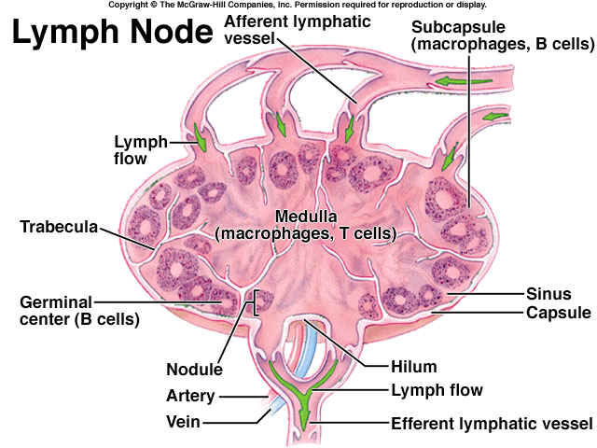
Patofyziologie sleziny
Zvětšení lymfatických uzlin – příčiny
Infekce
Lymfoproliferační nemoci
Nádorové metastázy
Aktivace lymfatického systému - LE
Funkce sleziny
tvorba protilátek a filtrace krevních elementů (ery) a jejich odstranění, když je snížená jejich deformabilita nebo mají na svém povrchu navázané protilátky
množství krevních elementů je vyšší než by odpovídalo V krve (stagnace)
Splenektomie
po splenektomii přejímají fci sleziny játra
u dětí riziko infekcí

Slide 53
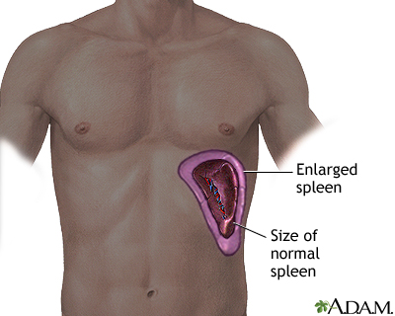
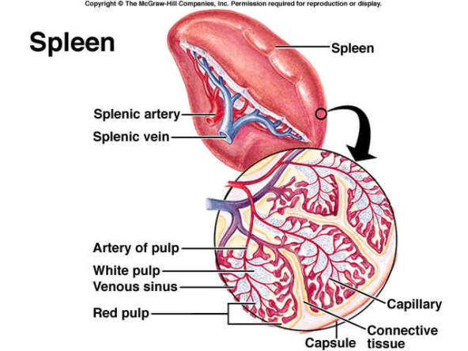
Patofyziologie sleziny
Splenomegalie
zvětšení sleziny
odstranění většího počtu ery = hyperplazie jejího makrofágového systému
lymfatická složka sleziny reaguje na různé antigenní podněty
Etiologie
portální HT – jaterní cirhóza
expanze slezinných makrofágů – chron. a subakut. infekce, chron. hemolytická anémie, amyloidóza
expanze lymfatické složky sleziny – lupus erythematodes (LE)
extramedulární hematopoeza nebo leukémie (CML)
Hypersplenismus
zvýšená aktivita sleziny
vznik trombocytopenie a granulocytopenie, i mírná anémie

Slide 54
Patofyziologické aspekty transfúze krve a krevních derivátů
doplnění krevního V, zlepšení dodávky kyslíku tkáním, zastavení krvácení, zvýšení odolnosti vůči infekcím atd.
Imunizace cizorodými antigeny při alogenních transfúzích
Riziko infekce
Riziko přetížení organismu Fe při opakovaných transfúzích
Zvýšení transportní kapacity krve pro kyslík
jen u čerstvé krve – u skladované klesá c 2,3-DPG v ery = snížená afinita ke kyslíku
Riziko akutního poškození plic (syndrom TRALI = transfuzí navozené akutní poškození plic )
Riziko srdečních arytmií (nedostatečně temperovaná tekutina)
Hemolytické komplikace
Zvýšení tělesné teploty, alergická a anafylaktická reakce (imunitní reakce)
Reakce štěpu proti hostiteli (u alogenní transplantace kostní dřeně, u transfúze krve = vystavení krve ionizačnímu záření)
Autotransfúze = autologní transfúze (inj. erytropoetin + Fe)

Slide 55
Patofyziologické aspekty transplantace kostní dřeně
úspěšně prováděny od konce 70. let
Indikace:
onemocnění krvetvorné tkáně – patologická krvetvorba kvůli poruše kmenových b. (např. talasémie, leukémie)
u těžkých progresivních AI onemocnění a imunodeficiencí
poškození krvetvorby protinádorovou léčbou (autotransplantace)
genová terapie – využití kmenových krvetvorných b. jako vektoru, kt. vnese do těla korekční geny
zdroje kmenových b. – z kostní dřeně, z krve, z pupečníkové krve a z fetálních jater
100 % chimerismus – pouze kmen. b. dárce jsou po transplantaci fční
po transplantaci – leukopénie a trombocytopénie – riziko infekce a krvácení
neuchycení transplantátu nebo jeho odhojení – reakce IS příjemce proti alogennímu transplantátu

Slide 56
Poruchy srážení krve
Fluidita krve
normální tok krve – nedochází ke stagnaci v části řečiště
nepoškozená cévní stěna – zachovalý endotel a dostatečná produkce jeho mediátorů
normální srážlivost – vyvážená regulace koagulačních mechanismů
při poruše některého z těchto faktorů (nebo kombinace) → srážení krve
fyziologické srážení = hemostáza – primární a sekundární viz Zánět
patologické srážení = trombóza
Krvácivé stavy
Hyperkoagulační stavy (trombofilie)

Slide 57
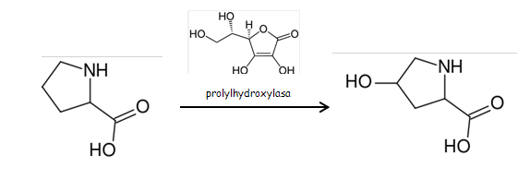
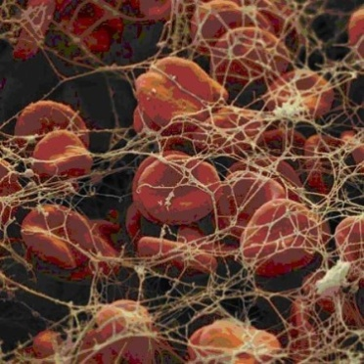
Krvácivé stavy
Defekt primární hemostázy
projevy: petechie, purpura, epistaxe, krvácení z dásní či do GIT, hematurie, menoragie
poruchy cévní stěny – vrozené i získané (senilní purpura, bakteriální toxiny - spála, karence vit. C – kurděje, imunokomplex)
trombocytopenie
etiologie - snížená produkce tro (aplastická anemie, myelodysplastický syndrom, myelofibróza), destrukce (autoimunitní - idiopatická trombocytopenická, purpura, poléková, hypersplenismus), zvýšená spotřeba (DIC, trombotická trombocytopenická purpura)
trombocytopatie = porucha funkce
porucha adheze a agregace
porucha degranulace
von Willebrandova choroba
nejčastější vrozená porucha koagulace
skupina stavů vedoucích k snížení hladiny vWf v plazmě
porucha adheze trom, tedy primární hemostázy – vWf je rovněž plazm. nosič F VIII (bez něho je nestabilní a rychle degradován) → tedy i porucha sekundární hemostázy

Slide 58
Krvácivé stavy
Defekt sekundární hemostázy (koagulopatie)
typické krvácení do tkání (hematomy), např. klouby, svaly, mozek, retroperitoneum
nejsou petechie a purpury
vrozené poruchy
hemofilie A
hemofilie B
GR - Xq
defekt faktoru IX, prevalence 10x menší než hemofilie A
> 300 bodových mutací v fIX genu (85% bodové, 3% krátké delece a 12% rozsáhlé delece)
defekty ostatních faktorů
vzácné, většinou autozomálně recesivní, klinicky manifestní poruchy jen při těžkém deficitu
např. afibrinogenemie (defekt fI), hemofilie C (defekt fXI) – Aškenazy Židé
2. získané poruchy
chronické jaterní onemocnění - jaterní insuficience/selhání
nedostatek vitaminu K (porucha resorpce tuků ve střevě, neúčinné formy proteinů protrombinového komplexu → neschopnost adherence k fosfolipidovým povrchům)
DIC

Slide 59
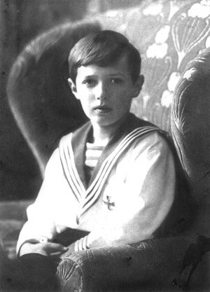
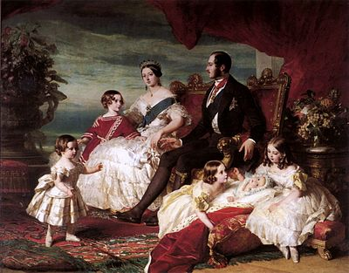
Krvácivé stavy
Defekt sekundární hemostázy
Hemofilie A
GR – vazba na X chromozom (žena je přenašečka)
nedostatek srážecího faktoru VIII
> 150 bodových mutací ve genu f VIII – velká fenotypová variabilita!!!
např. inzerce 3000 bp – snížení tvorby proteinu
prevalence v mužské populaci 1:5,000 až 1:10,000
Alexej Nikolajevič

Slide 60
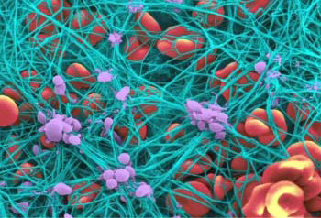
Krvácivé stavy
Defekt sekundární hemostázy
DIC (diseminovaná intravaskulární koagulace)
konzumpční koagulopatie = zpočátku nadměrná koagulace (trombotický stav), posléze vyčerpání koagul. faktorů (krvácivý stav)
koagulace je místně neohraničená a není primárně reakcí na poškození řečiště
1. fáze - tvorba mikrotrombů v mikrocirkulaci (ischemie až gangrény)
2. fáze - hypo- až afibrinogenemie, trombocytopenie (krvácení do orgánů)
3. patologicky vystupňovaná fibrinolýza

Slide 61
Krvácivé stavy
Defekt sekundární hemostázy
DIC (diseminovaná intravaskulární koagulace)
Patogeneze
v cirkulaci není normálně přítomen tkáňový faktor (TF)
při některých patologických stavech se vyskytuje a aktivuje faktor VII (a následně vnější cestu kr. srážení)
Patologické zdroje TF
buňky jiných tkání – např. b. plodu při porodu, rozsáhlá poranění, rozsev nádorových b. při operaci atd.
patologické kr. elementy exprimující TF – např. při myelo- a lymfoproliferačních nemocech
patologicky aktivované endotelie a monocyty, které začnou exprimovat TF v membráně – např. endotoxinem při sepsi
TF z cytoplazmy ery uvolněný při hemolýze

Slide 62
Poruchy srážení krve
Hyperkoagulační stavy (trombofilie)
Trombóza = vytváření krevních sraženin (trombů) uvnitř cirkulačního systému
Tromboembolie = zanesení trombu proudem krve do vzdáleného místa → změna průtoku krve
může být v některých případech pro své nositele výhodná (omezení ztrát krve při poranění)
i příčinou různých komplikací v těhotenství, při dlouhodobém znehybnění nebo při užívání některých léků může způsobit hlubokou trombózu či plicní embolii
genetické vyšetření u: gravidních, před začátkem užívání hormonální antikoncepce, před chirurgickým zákrokem

Slide 63
Hyperkoagulační stavy
Vrozené trombofilie
1. poruchy tvorby inhibitorů srážení
defekt AT III (AR)
defekt proteinů C a S (AD)
syndrom rezistence f V k aktivovanému proteinu C (APCR) - nejčastější vrozená porucha (“Leidenská” mutace f V)
mutace protrombinového genu (promotor → kvantitativní efekt)
hyperhomocysteinemie (mutace s genu pro MTHFR)
antifosfolipidový syndrom - protilátky anti-kardiolipinové, lupus antikoagulans aj., patofyziologie nejasná
2. porucha fibrinolýzy
↑LP(a)
↑ PAI-1 (promotor → kvantitativní efekt)

Slide 64
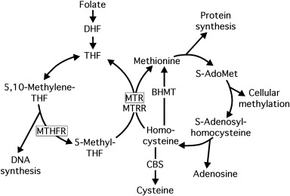
Hyperkoagulační stavy
Defekt antitrombinu
mutace koagulačního f II zvyšujícího hladinu protrombinu – riziko trombembolie ~70 – 90 %, genová mutace rs1799963 G20210A
Leidenská mutace
mutace genu pro inhibitor koagulace fV - riziko trombembolie ~30 %, genová mutace rs6025 G1691A, R506Q (arg → gln), AD
Hyperhomocysteinemie
mutace enzymu konvertujícího kyselinu listovou = metyltetrahydrofolátreduktáza (MTHFR)
projeví při nedostatku vitaminů B₆, B₁₂ a kyseliny listové, genová mutace rs1801133 C677T, AR
nezávislým rizikovým faktorem aterosklerózy a trombembolizmu, poruchfertility a některých vývojových a neurologických abnormalit (rozštěp páteře)
homocystein způsobuje endotelovou dysfunkci a iniciuje apoptózu

Slide 65
Hyperkoagulační stavy
Získané trombofilie
1. klin. situace a komplikace léčby
imobilizace
hyperestrogenní stavy (těhotenství, orální kontraceptiva, HRT)
2. patologické stavy
ateroskleróza
obezita (↑ PAI-1)
hyperviskózní syndromy
polycytémia vera, trombocytemie, sek. polyglobulie, gamapatie
nádorová onem.
srdeční selhání
hyperlipidémie, nefrot. syndrom
žilní insuficience

